Slide 1
Skötbord/Pottor
Smittskyddsenheten

Slide 2
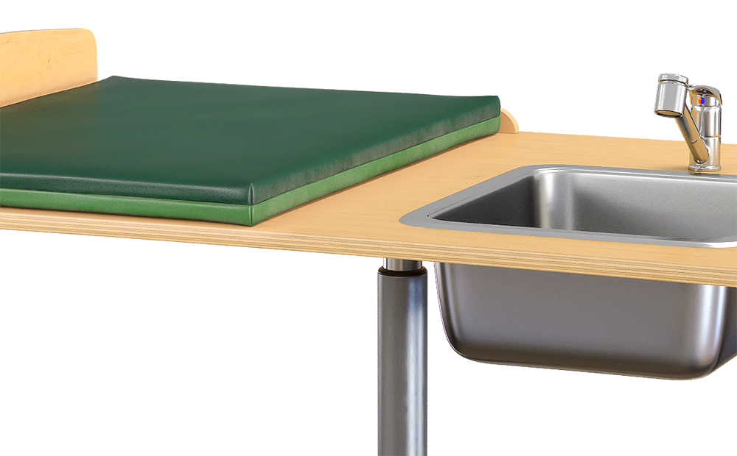
Skötbord
Dynan ska inte ha synliga hål eller sprickor.
Engångsunderlägg på skötbordet – byts mellan varje barn.
Förvara inte underlägg, tvättlappar eller blöjor på skötbordet eller inom stänkavstånd från vatten.
Undvik leksaker på skötbordet.
Torka av med alkoholhaltigt ytdesinfektionsmedel mellan varje barn.

Slide 3
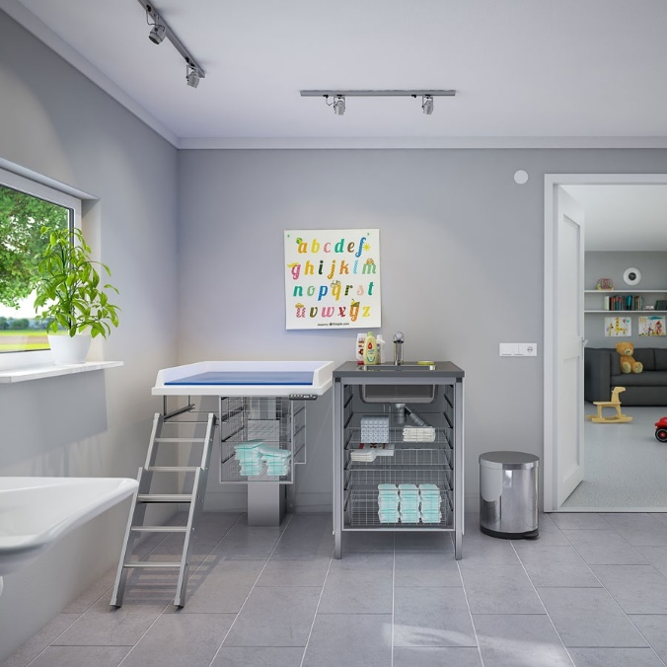
Skötbord
Blöjor kastas i hink med lock, gärna med pedal.
Möjlighet till handtvätt i direkt anslutning.
Engångs plastförkläde kan användas vid risk för stänk, till exempel diarré.
Skötbord och tvättho städas med rengöringsmedel minst en gång om dagen.

Slide 4
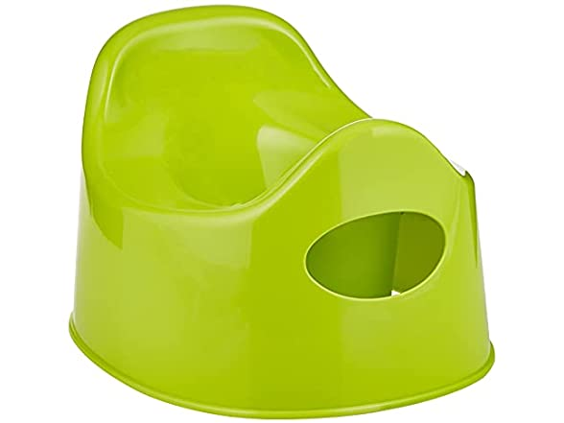
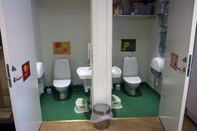
Pottor och toaletter
Pottor och toalettsitsar rengörs efter varje användning – extra viktigt vid magsjuka.
Rengör pottorna på ett avdelat ställe, helst inte vid ett tvättställ där man tvättar händerna.
Förvara pottorna på avstånd från rena föremål.
Nedfällt toalettlock innan spolning för att minska smittspridning.

